Slide 1
韩国企业 中国推广伙伴
www.haohanguo.com

Slide 2
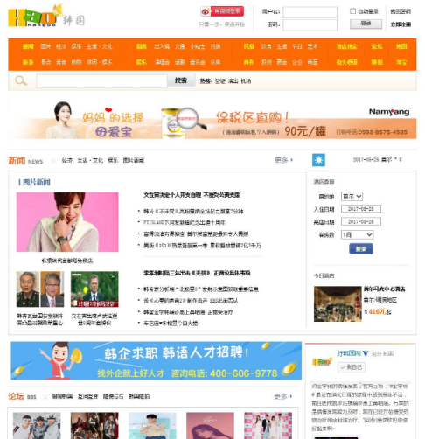
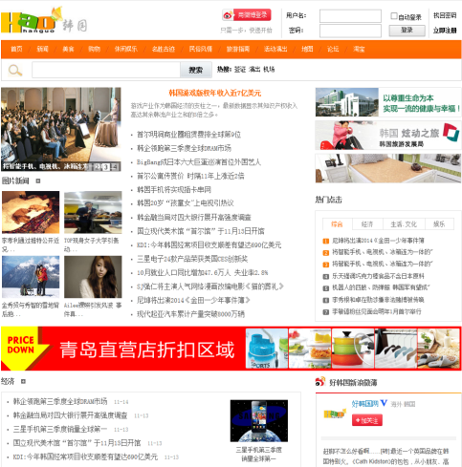
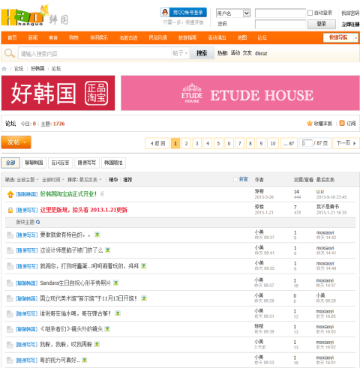
好韩国 中·韩网络桥梁
2011年 8月 开通
2012年 12月 全面改版
2013年 10月开发新的板块
2014年 5月 全面改版
网站OPEN
板块结构
新闻 : 文化、经济、艺人
旅游 : 美食、购物、景点
文化 : 活动、演出
BBS : 韩国随拍、聊聊韩国
商务 : 展会、企业·商品信息、投资
Sina微博
2012年 3月 开通
粉丝 15万
运营经验
运营韩文.中文网站共7个
在中国经营on Line行业13年
中国地区合伙人 :
青岛/天津/上海/大连/西安
Network
中国 山东省 旅游局
中国 山东省 贸易促进委员会
中国 青岛市政府
中国 青岛商务局
中国 中韩文化交流中心
韩国 贸易馆(KOTRA)
韩国 亚洲经济
韩国 中小企业厅
韩国 中小企业振兴公团
韩国 中小商人市场振兴公团 等

Slide 3
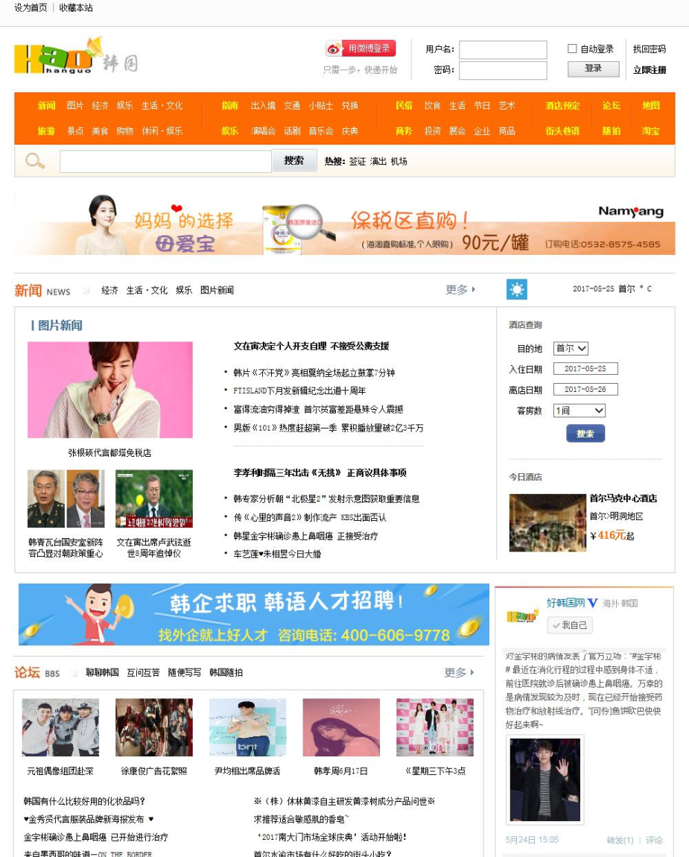
全站首页(上)
[尺寸单位 PX, 价格单位 KRW]
2
位置 | 尺寸 | 价格
① | 960 * 90 | 60万/月
② | 120 * 600 | 30万/周
③ | 684 * 90 | 40万/月
④ | 350 * 250 | 30万/周
1
4
☞ 多个广告位置 均为上下排列
3

Slide 4
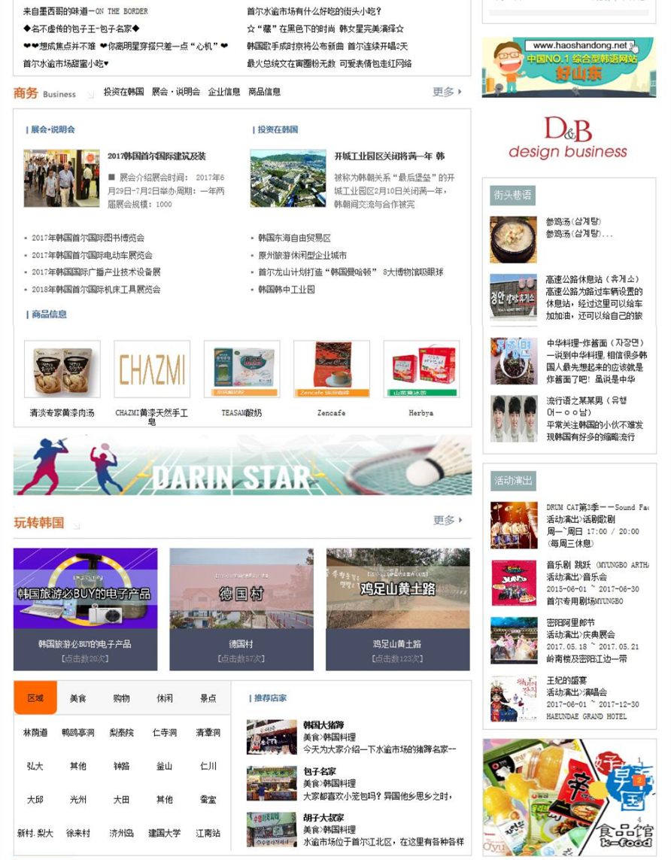
全站首页(下)
5
[尺寸单位 PX, 价格单位 KRW]
6
位置 | 尺寸 | 价格
⑤ | 260 * 90 | 30万/月
⑥ | 260 * 90 | 30万/月
⑦ | 684 * 90 | 30万/月
⑧ | 259 * 174 | 10万/月
7
☞ ⑧ 为5个滚动迷你广告
8

Slide 5
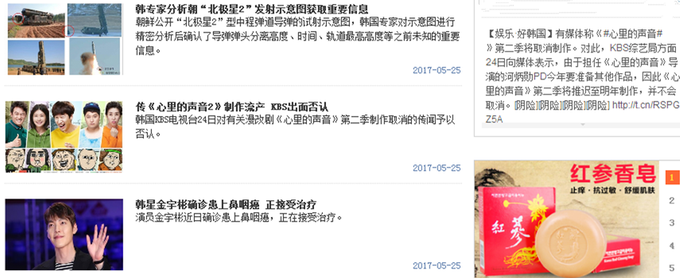
新闻首页
[尺寸单位 PX, 价格单位 KRW]
1
位置 | 尺寸 | 价格
① | 960 * 90 | 30万/月
② | 305 * 60 | 20万/月
③ | 305 * 60 | 20万/月
④ | 305 * 60 | 20万/月
⑤ | 259 * 174 | 10万/月
2
3
4
☞ ②③④同时显示版块：新闻、指南、商务、民俗、街头巷语
☞ ⑤为5个滚动迷你广告
5

Slide 6
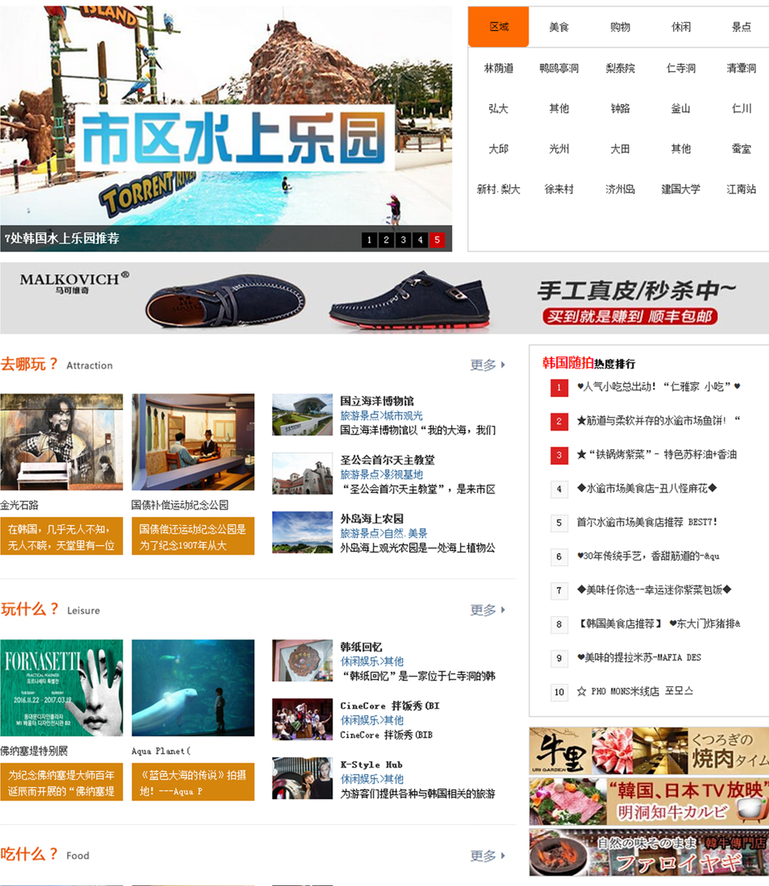
旅游首页
[尺寸单位 PX, 价格单位 KRW]
位置 | 尺寸 | 价格
① | 960 * 90 | 20万/月
② | 303 * 58 | 15万/月
③ | 303 * 58 | 15万/月
④ | 303 * 58 | 15万/月
1
☞ ②展示于旅游首页
2
3
4

Slide 7
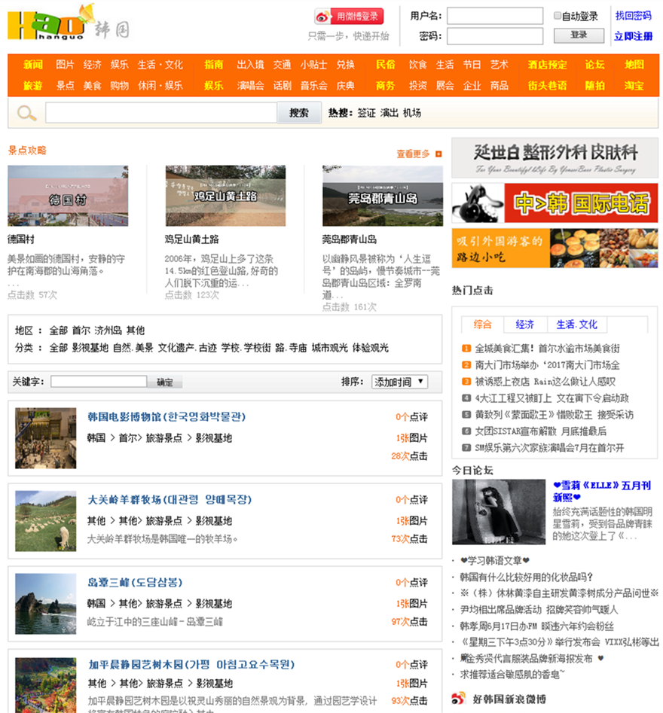
(旅游) 景点/美食/购物/休闲·娱乐板块
[尺寸单位 PX, 价格单位 KRW]
位置 | 尺寸 | 价格
① | 305 * 60 | 15万/月
② | 305 * 60 | 15万/月
③ | 305 * 60 | 15万/月
1
2
3
☞ 适用版块位：旅游各板块页面均显示

Slide 8
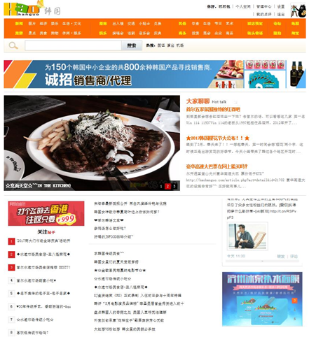
论坛首页
[尺寸单位 PX, 价格单位 KRW]
位置 | 尺寸 | 价格
① | 960 * 90 | 20万/月
② | 250 * 80 | 15万/月
③ | 258 * 174 | 10万/月
1
☞③为5个滚动广告
2
3

Slide 9
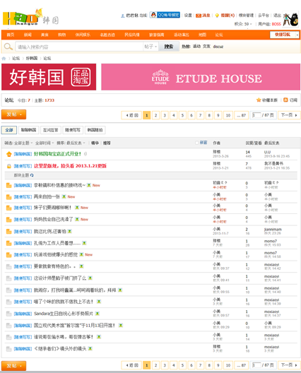
论坛 全部列表板块
[尺寸单位 PX, 价格单位 KRW]
位置 | 尺寸 | 价格
① | 305 * 90 | 15万/月
② | 640 * 90 | 15万/月
1
2
☞ 适用版块位：论坛“全部”板块页面显示
☞ 所有旗帜广告制作费 20万韩币
☞ 广告页面如需制作，另外收费

Slide 10
한국기업의 중국 홍보 도우미 하오한국
www.haohanguo.com
Hao Networks
www.haoshandong.net
www.haorencai.net
www.haotianjin.net
THANK YOU
(중국) 청도한산네트워크유한공사
Tel +86-532-8575-4585
Fax +86-532-8592-0209
E-mail master@haohanguo.com
Address 山东省青岛市崂山区苗岭路19号裕龙大厦2号楼1单元2601室
(한국) 하오한국
Tel +82-2-484-7579
Fax +82-2-486-7579
E-mail master@haohanguo.com
Address 서울시 강동구 올림픽로 667, 대동피렌체리버 905호

